Slide 1
Personální management
Ing. Nikola Straková

Slide 2
Řízení lidských zdrojů
termín nahrazující personální řízení (personální management)
= označení procesů týkajících se řízení lidí v organizaci
Definice:
ŘLZ je strategický a logicky promyšlený přístup k řízení toho nejcennějšího, co organizace mají – lidi, kteří v organizaci pracují a kteří individuálně i kolektivně přispívají k dosažení cílů organizace.

Slide 3
ŘLZ x personální řízení
Synonyma i rozdílné pojmy
Personální řízení se rozvinula a zahrnuje spoustu dalších věcí.
ŘLZ není žádnou revolucí, ale další dimenzí
ŘZL = jiný název pro personální řízení
Rozdíly v důrazu a přístupu spíše než jako podstatné rozdíly

Slide 4
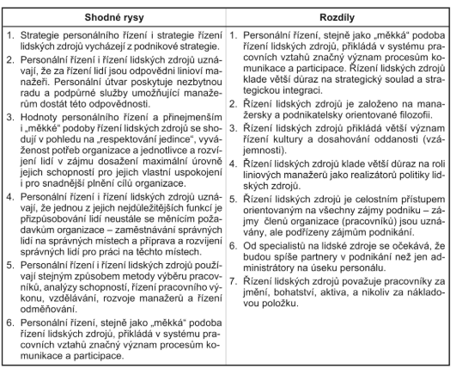
Shodné rysy a rozdíly mezi ŘLZ a personálním řízení

Slide 5
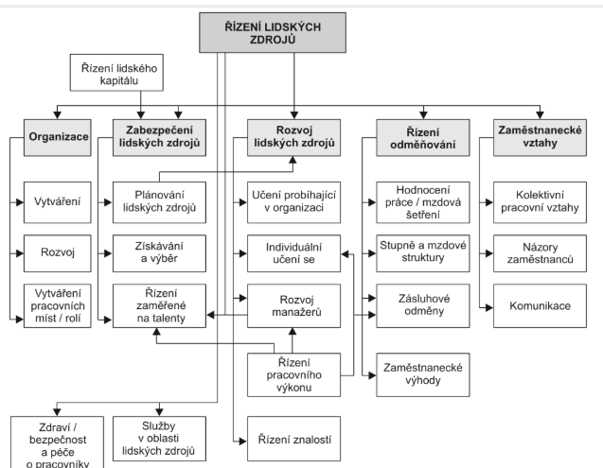
Aktivity
ŘLZ

Slide 6
Cíle ŘLZ
Obecný cíl: Zajistit, aby organizace byla schopna prostřednictvím lidí úspěšně plnit své cíle.
Cíle jednotlivých oblastí ŘLZ

Slide 7
Efektivnost organizace
postupy v oblasti ŘLZ vytvářejí klíčové schopnosti, které rozhodují o tom, jak budou firmy konkurenceschopné
vliv na výkon organizace
využívání nových příležitostí
=> řízení znalostí, talentů, vytváření „skvělého pracoviště“ (podnětného pro pracovníky)
=> politika soustavného zlepšování a vytváření vztahů se zákazníky

Slide 8
Řízení lidského kapitálů
Lidský kapitál = lidé pracující v organizaci a na nichž závidí úspěšnost podnikání
  Kombinace inteligence, dovedností a zkušeností
  Lidé jsou schopni učit se, dělat změny, inovovat, být kreativní
  = nutnost pro dlouhodobé přežití organizace
Lidský kapitál = bohatství organizace, do kterého je potřeba investovat

Slide 9
Řízení lidského kapitálů
Cíl: zabezpečení a udržení kvalifikované, oddané a dobře motivované pracovní síly
=> pečlivý a přísný postup při získávání a výběru pracovníků, systém pobídkového odměňování založeného na výkonu, rozvoj manažerů a způsobů řízení, vzdělávací aktivity odrážející potřeby podnikání, řízení talentů, plánování následovnictví

Slide 10
Řízení znalostí
= jakýkoliv proces nebo postup vytváření, získávání, ovládání, sdílení a využívání znalostí, ať už jsou kdekoliv, směřující ke zlepšování učení se a zlepšování výkonu v organizaci
Cíl: podporovat rozvoj specifických znalostí a dovedností důležitých pro organizaci

Slide 11
Řízení odměňování
= hodnocení a odměňování lidí za to:
  Co dělají,
  Čeho dosahují,
  Za úroveň znalostí a dovedností, které mají nebo si osvojují
Cíl ŘLZ: usilování o zvyšování motivace, pracovní angažovanosti, oddanosti

Slide 12
Zaměstnanecké vztahy
Cíl ŘLZ: vytvářet klima udržující produktivní a harmonické vztahy
Partnerství mezi managementem + pracovníky + odbory

Slide 13
Uspokojování rozdílných potřeb
Cíl ŘLZ: vyvažovat a respektovat potřeby všech zainteresovaných stran
  Zabezpečit pro management různorodé pracovní síly
  Brát v úvahu individuální i skupinové rozdíly v zaměstnání, v osobních potřebách, ve stylu práce, v aspiracích
  Poskytovat stejné příležitosti všem pracovníkům

Slide 14
Charakteristiky ŘLZ
Rozmanitost
Strategické řízení s důrazem na integraci
Orientovanost na oddanost a angažovanost
Lidé = bohatství
Přístup k zaměstnancům spíš individualisticky než kolektivistický
Linioví manažeři jsou ti, kteří uvádějí politiku ŘLZ do života
Zaměřenost na podnikové hodnoty

Slide 15
Rozmanitost ŘLZ
Mnoho modelů a postupů
Různé v různých organizacích
Tvrdá x měkká podoba ŘLZ

Slide 16
Tvrdá podoba ŘLZ
Lidé = významný zdroj, prostředek k získání konkurenční výhody
  Získávání, rozvíjení a rozmisťování lidských zdrojů tak, aby z nich organizace měla pospěch
V centru pozornosti jsou kvantitativní, praktické a podnikatelsky strategické stránky ŘLZ
Důraz na racionální způsob řízení lidí
  (stejně jako u ostatních ekonomických faktorů – technika, technologie)
Důraz na zájmy managementu, propojení s podnikovou strategií, získání přidané hodnoty, řízení pracovního výkonu
Potřeba silné podnikové kultury
Zájmy organizace převažují před zájmy jedince

Slide 17
Měkká podoba ŘLZ
Klade důraz na komunikaci, motivování a vedení
Jednání s pracovníky jako s vysoce ceněným aktivem organizace, který je zdrojem konkurenční výhody plynoucí z oddanosti a angažovanosti pracovníků, jejich adaptability a vysoké kvality.
Zdůrazňuje potřebu získat oddanost – „srdce a myšlení“
Využívá k tomu zapojení pracovníků do rozhodování a spoluodpovědnosti, komunikace s nimi
Klíčovou úlohu představuje kultura organizace
Zájmy jedince převažují před zájmy organizace

Slide 18
ŘZL jako aktivita prováděná manažery
„ŘLZ je příliš důležité na to, aby bylo ponecháno na personálních manažerech.“
ŘLZ je vyšším managementem řízená strategická aktivita.
  Management ji rozvíjí, vlastní, předkládá, aby podporovala a prosazovala zájmy organizace, které slouží.
  Podřizuje se celopodnikovým hodnotám a mění se v souladu s podnikovými cíli a podmínkami, v nichž podnik funguje
Politika lidských zdrojů je uváděna do života prostřednictvím liniových manažerů

Slide 19
Vliv ŘLZ na výkon organizace
Závěry z několika průzkumů zaměřených na otázky:
  Mají postupy v oblasti ŘLZ pozitivní dopad na výkon organizace?
  Co je možné udělat pro to, aby ŘLZ mělo pozitivní dopad na výkon organizace

Slide 20
Výsledky průzkumů:
Firmy se strategií vysoké oddanosti měli významně vyšší úroveň jak produktivity, tak kvality než firmy se strategií kontroly.
(Arthur, 1990, 1992, 1994)
Produktivitu ovlivňuje motivace pracovníků, finanční výkon je ovlivňován kvalifikací a motivací pracovníků a organizační strukturou.
(Huselid, 1995)

Slide 21
Existuje silná souvislost mezi ŘLZ na jedné straně a postoji pracovníků a výkonem pracoviště na straně druhé.
(The Workplace Employee Relations Survey, 1998)
Větší míra používání postupů v oblasti lidských zdrojů souvisela s vyšší úrovní oddanosti pracovníků a jejich přispění k dosažení cílů organizace, na druhé straně to bylo provázáno s vyšší úrovní produktivity a kvality služeb.
(The future of work survey, Guest a kol., 2000)

